Slide 1
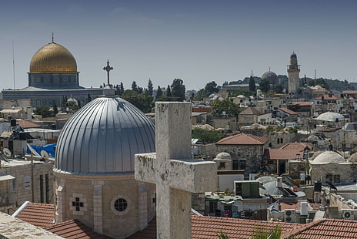
القدس
كنيسة القيامة
يوسف جاسر اندراوس
الصف الخامس هـ

Slide 2
القدس
تأثّرت مدينة القدس بالعديد من المراحل التاريخيّة المميّزة، التي ساهمت في تشكيل معالمها الحضاريّة وظهور العديد من المواقع التاريخيّة على أرضها؛ حيث عاشت على أراضيها قبيلة اليبوسيّين التي تنتمي إلى القبائل العربيّة الكنعانيّة، وأطلقت عليها اسم يبوس، وفي الفترة الزمنيّة بين القرنين السادس عشر والرابع عشر قبل الميلاد سيطر الفراعنة عليها، وأثناء حُكم الملك أخناتون تعرّضت القدس للهجوم من قبائل بدويّة تُعرَف باسم الخابيرو.
ما بعد الميلاد
أصبحت مدينة القدس تتبع للحُكم الرومانيّ في الفترة الزمنيّة المُمتدّة بين سنتَي 63ق.م-636م؛ حيث سيطر عليها بومبيجي قائد جيش الرومان وصارت جُزءاً من الإمبراطوريّة الرومانيّة، وشهدت مدينة القدس خلال حُكم الرومان العديد من الأحداث التاريخيّة المهمّة، ثمّ وصلها الحُكم الإسلاميّ الأوّل تقريباً في عام 636م أو 638م بقيادة عمر بن الخطاب رضي الله عنه، وكتب مع سكّانها المسيحيّين العُهدة العُمريّة التي حفِظت لهم حريّتهم الدينيّة…
وهي الآن تحت سيطرة الاحتلال الاسرائيلي ونحن على أمل أن تعود القدس لأصحابها.

Slide 3
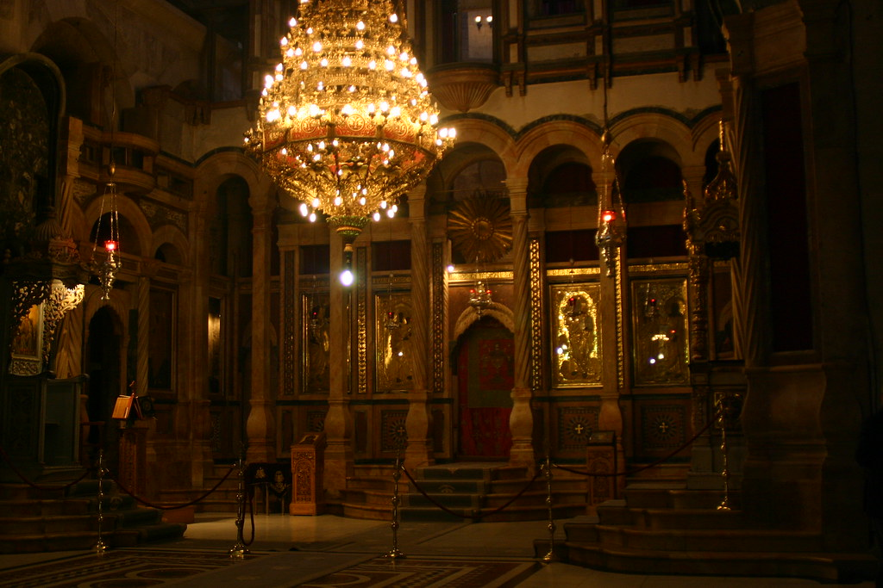
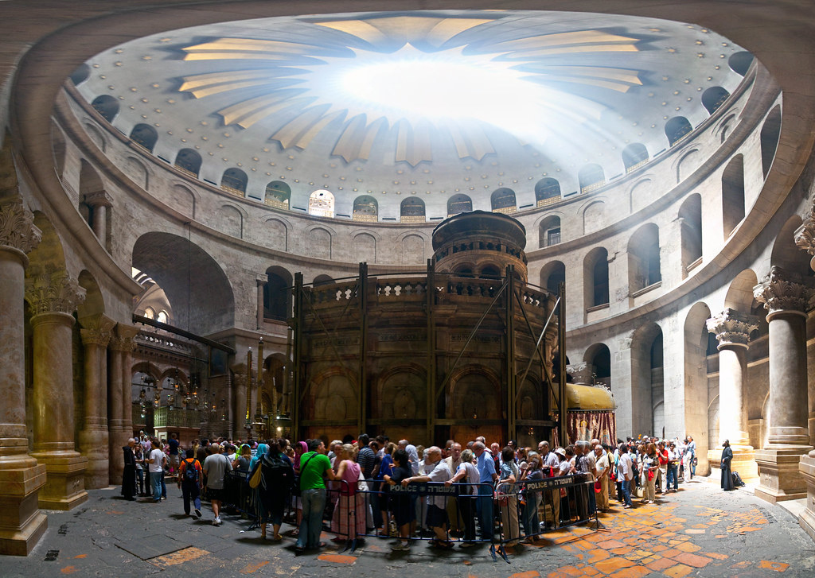
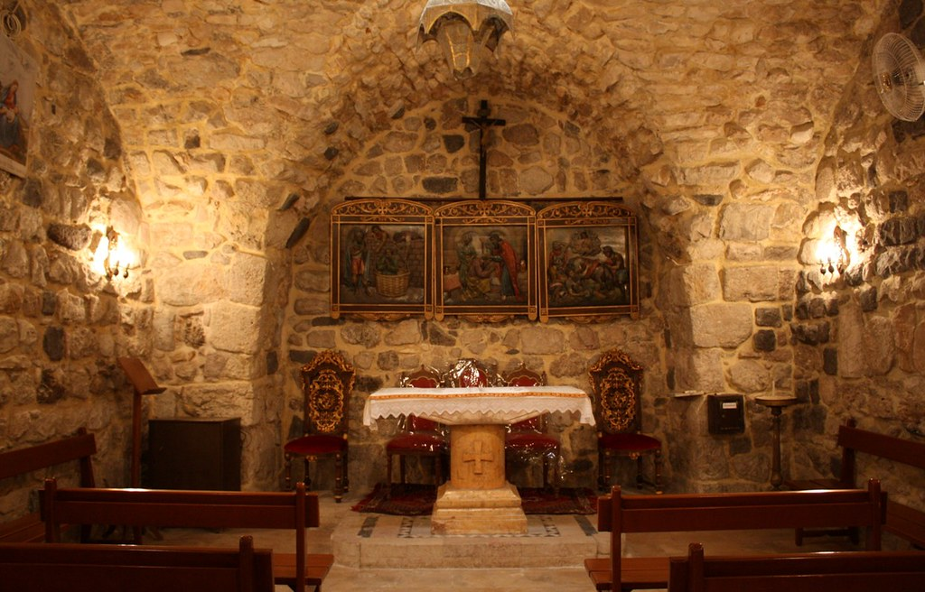
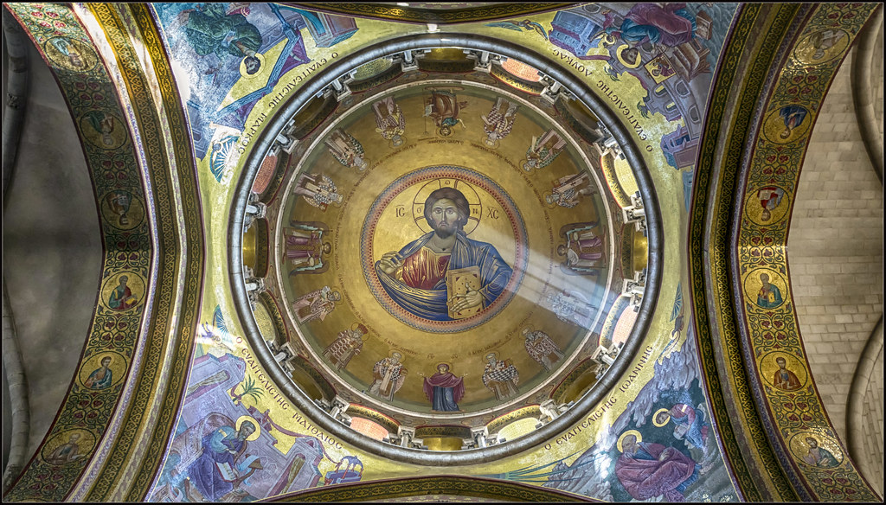
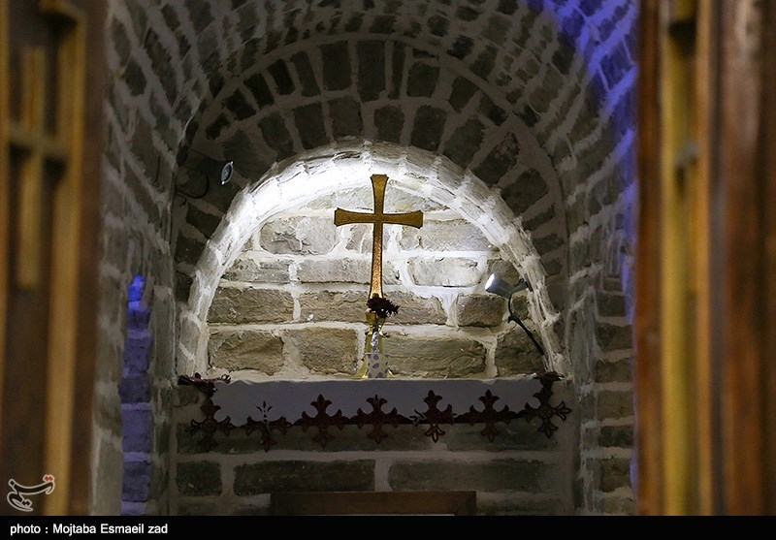
سميت كنيسة القيامة بهذا الاسم نسبةً إلى قيامة المسيح من بين الأموات في اليوم الثالث من الأحداث التي أدت إلى صلبه وموته، إذ أنه صُلب يوم الجمعة، ثمّ قام وصعد إلى السماء يوم الأحد، فكان بناء الكنيسة في نفس المكان الذي دفن فيه، وقام منه، وهو ما يطلق عليه حالياً اسم القبر المقدس، حيث أمر الإمبراطور قسطنطين بتنظيفه من الأتربة، وبناء بازيليك القيامة فوقه لحمايته، ولا بد من الإشارة إلى أنّ الكنيسة تنقسم إلى الأرثوذكسية الشرقية، والكاثوليكية الأرثوذكسية المشرقية، كما تحتوي بداخلها على كنيسة الروم الأرثوذكس التي يقع مدخلها مقابل واجهة قبة القبر، علماً أن فيها عرشين أحدهما للبطريرك الأنطاكي، والآخر للبطريرك الأورشليمي، كما فيها حجرة تحتوي على أوانٍ وتحف قديمة، وأماكن أثرية أهمها الجلجثة
تاريخ كنيسة القيامة

Slide 4
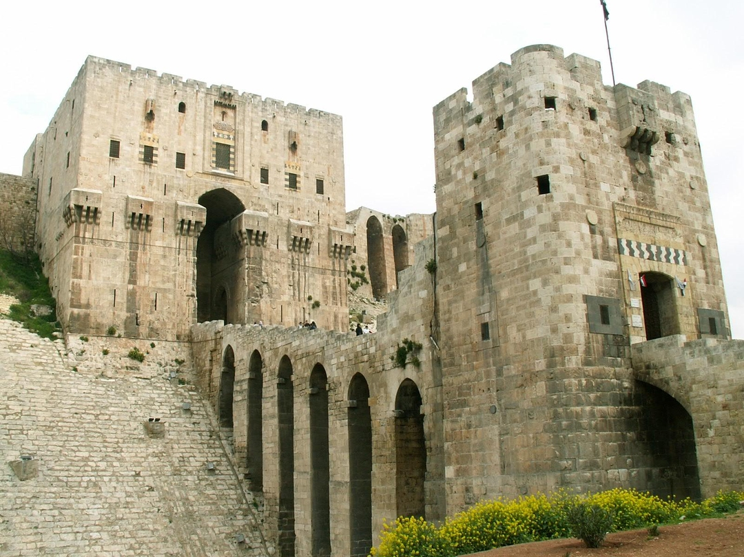
*الدور الأول
يبدأ من حادثة صلب المسيح ودفنه سنة 33 م كما وردت في الأنجيل وينتهي بإعتناق قسطنطين الكبير المسيحية وهدم المعبد الوثني المشيّد على القبر واكتشاف القبر والجلجلة والصليب من قبل أمه الملكة هيلانة سنة 326 م. ومدة هذا الدور 293 سنة.
*الدور الثاني
يبدأ من فراغ الملكة هيلانة من تشييد البناء البيزنطي الذي أقامته على القبر والجلجلة وكهف الصليب سنة 336 م، وينتهي بهجوم الفرس واستيلائهم على القدس وتدميرهم القيامة سنة 614م. ومدة هذا الدور 278 سنة.
*الدور الثالث
يبدأ من تاريخ إعادة بناء الكنيسة من قبل مودستس سنة 629م، واسترجاع هرقل خشبة الصليب من الفرس، ويستمر الى سنة 1009 م التي فيها دكّت القيامة بأمر من الخليفة الفاطمي الحاكم بأمر الله. ومدة هذا الدور 380 سنة.
*الدور الرابع
يبدأ من تاريخ بناء الكنيسة ثانية من قبل الملك قسطنطين الملقب بمونوماخوس سنة 1048 ويستمر الى سنة 1130 م حين بدأ الصليبيون في تغيير هندسة بنائها. ومدة هذا الدور 82 سنة.
*الدور الخامس
يبدأ من البناء الصليبي الذي انتهى في سنة 1149 م وهو البناء الحالي ويستمر الى يومنا هذا.
وبدء بناء الكنيسة سنة 326م، وانتهى سنة 335م، وقد تعرضت الكنيسة بعد ذلك لعدة حوادث وعمليات حرق وهدم وتخريب، حيث دمرها الفرس بتدمير القدس سنة 614م، وأحرقت قبتها سنة 965م، وهدمت بأمر الخليفة الفاطمي الحاكم بأمر الله سنة 1009م، كما كانت ايضا ضحية الحريق الذي شب سنة 1808م، حيث سقطت القبة وتلفت أجزاء كبيرة منها.

Slide 5
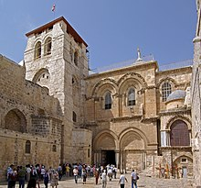
موقع كنيسة القيامة
تقع كنيسة القيامة أو كما تعرف بكنيسة القبر المقدس في البلدة القديمة في القدس الشريف في فلسطين المحتلة، حيث تتميز بزخرفتها الجميلة، ونقوشها، ورخامها الملون، وصورها التي تزين جدرانها، وقد بنيت فوق الصخرة التي يظن البعض أن الميسح عيسى بن مريم صلب عليها، ولا بد من الإشارة أنها تحتوي على قبر المسيح، فهي من أقدم الكنائس التي بنيت.
إنّ كنيسة القيامة في الجزء الشمالي الغربي لمدينة القدس، في الحيّ المسيحي، داخل أسواربلدتها القديمة؛ في فلسطين. وكما ذكرنا فإنّها تعتبر من أقدم وأقدس الكنائس لدى المسيحيين ويقومون بالحج إليها كل عام، وذلك لأنّها قد بنيت فوق ما يسمى "الجلجلة أو الجلجثة" وهي الصخرة التي تم صلب السيد المسيح فوقها، وقد سميت بهذا الاسم نسبة لقيامة المسيح من بين الأموات في ثالث أيام صلبه بعد موته على الصليب.

Slide 6
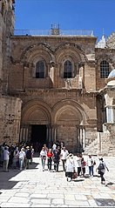
أهمية كنيسة القيامة
أشهر الأماكن الأثرية المقدسة لدى الديانة المسيحية في مختلف أنحاء العالم، الأمر الذي يجعلها مشهورةً على مستوى العالم. أكثر الأماكن التي يزورها المسيحيين من مختلف بقاع الأرض. أكثر الأماكن الدينية التي تلقى اهتماماً، ورعايةً، وصيانةً، علماً أنها تحتوي على العديد من التحف الفنية، والمشاهد الجمالية، واللمسات الهندسية، والمعيارية.

Slide 7
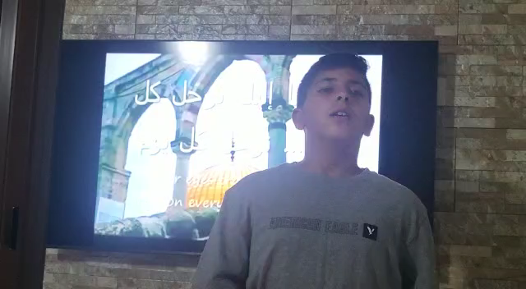
اقتراحاتي للتّرويج للسياحة في القدس وكنيسة القيامة

